Slide 1
Makroekonomie I
Aleš Kocourek
ales.kocourek@tul.cz

Slide 2
Struktura kurzu
Úvod do makroekonomie.
Tvorba bohatství a makroekonomické výstupy.
Cenová hladina.
Spotřeba, úspory a investice.
Peníze a měny.
Bankovní systém a trh peněz.
Model IS-LM.
Agregátní trh v modelu AD-AS.
Nezaměstnanost a trh práce
Inflace a její vztah s nezaměstnaností, Phillipsova křivka.
Hospodářské cykly.
Fiskální politika.
Monetární politika.
Mezinárodní obchod a ekonomická integrace.

Slide 3
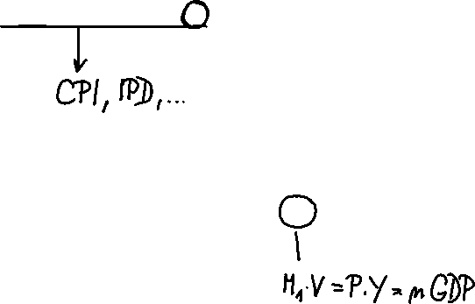
Model AD-AS
= model agregátního (souhrnného) trhu
= vztah mezi agregátní cenovou hladinou (P) a reálným produktem (Y) v ekonomice
Předpoklady:
Cenová hladina P je flexibilní (mění se).
Investice I a autonomní spotřeba Ca závisí na úrokové míře i.
Centrální banka určuje množství peněz v ekonomice (M₁).
Ekonomika je čtyřsektorová (otevřená).

Slide 4
Agregátní poptávka AD
vztah mezi agregátní cenovou hladinou (P) a poptávaným množstvím zboží a služeb (Y) v ekonomice
vychází z modelu IS-LM
Spojuje takové kombinace cenové hladiny P a produktu Y, při nichž je trh zboží a služeb a současně také trh peněz v rovnováze.

Slide 5
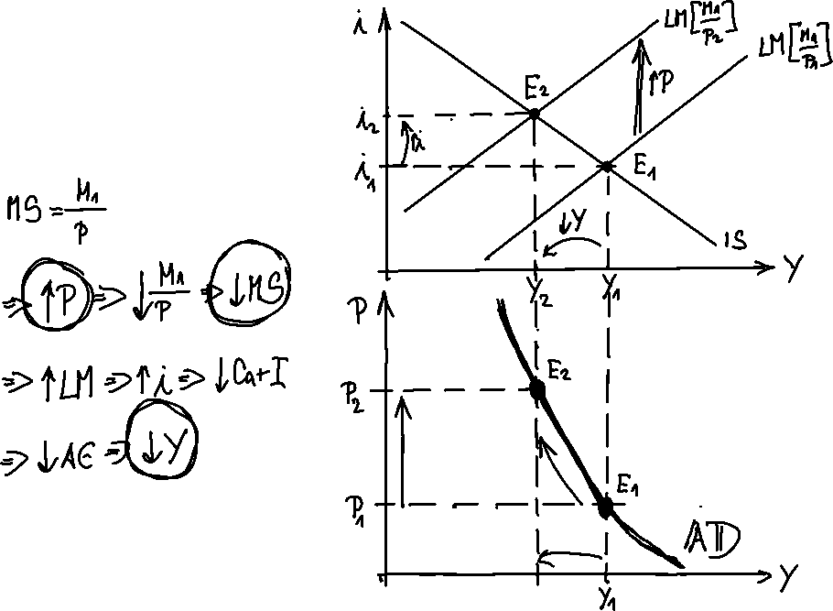
Odvození AD

Slide 6
Křivka AD
Spojuje takové kombinace cenové hladiny P a produktu Y, při nichž je trh zboží a služeb a současně také trh peněz v rovnováze.
Při vyšších úrovních cenové hladiny P dochází k poklesu reálné nabídky peněz (M₁/P), který se projeví růstem úrokových sazeb i a odrazí se v poklesu agregátních výdajů AE a nižší úrovni rovnovážného důchodu Y.
Při nižších úrovních cenové hladiny P dochází k růstu reálné nabídky peněz (M₁/P), který se projeví poklesem úrokových sazeb i a odrazí se v růstu agregátních výdajů AE a vyšší úrovni rovnovážného důchodu Y.

Slide 7
Křivka AD
Spojuje takové kombinace cenové hladiny P a produktu Y, při nichž je trh zboží a služeb a současně také trh peněz v rovnováze.
P ⇒ M₁/P ⇒ i ⇒ Ca+I ⇒ AE ⇒ Y
P ⇒ M₁/P ⇒ i ⇒ Ca+I ⇒ AE ⇒ Y

Slide 8
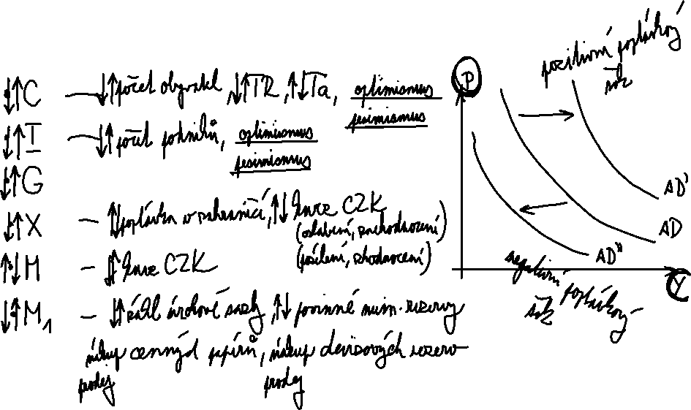
Poloha AD

Slide 9
Křivka AS
vztah mezi agregátní cenovou hladinou (P) a nabízeným množstvím zboží a služeb (Y) v ekonomice
vychází z mikroekonomie (snaha podniků maximalizovat zisk)
Spojuje takové kombinace cenové hladiny P a produktu Y, při nichž výrobci v ekonomice maximalizují zisk.

Slide 10
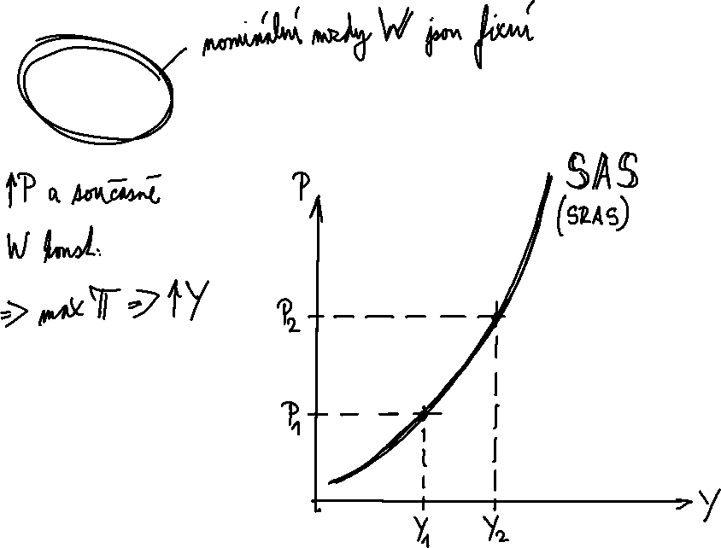
Krátkodobá agregátní nabídka

Slide 11
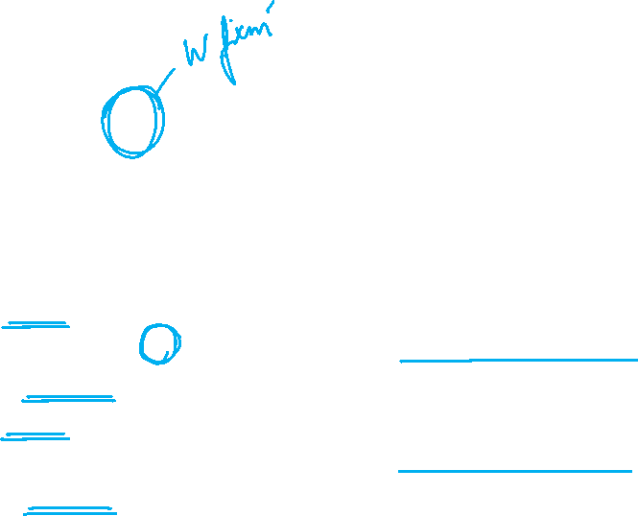
Křivka SAS
Spojuje takové kombinace cenové hladiny P a produktu Y, při nichž výrobci v ekonomice maximalizují zisk.
Při vyšší cenové hladině P dochází v krátkém období k poklesu reálných mezd (W/P), který výrobcům zvyšuje jejich zisky π a tlačí je ke zvýšení nabízeného produktu Y.
Při nižší cenové hladině P dochází v krátkém období k růstu reálných mezd (W/P), který výrobcům snižuje jejich zisky π a tlačí je ke snížení nabízeného produktu Y.

Slide 12
Křivka SAS
Spojuje takové kombinace cenové hladiny P a produktu Y, při nichž výrobci v ekonomice maximalizují zisk.
P ⇒ W/P ⇒ π ⇒ Y
P ⇒ W/P ⇒ π ⇒ Y

Slide 13
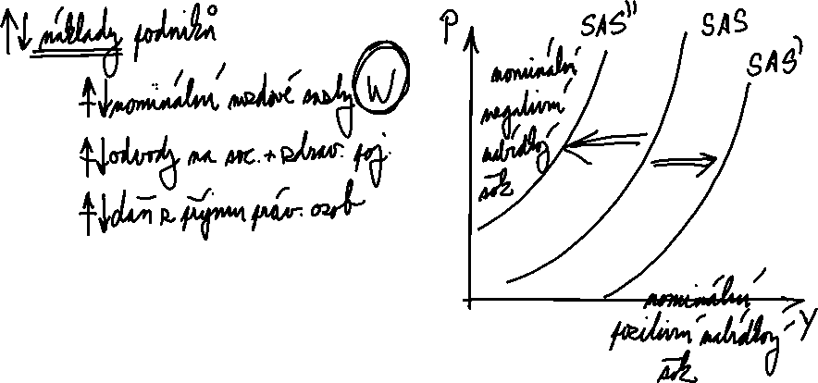
Poloha SAS

Slide 14
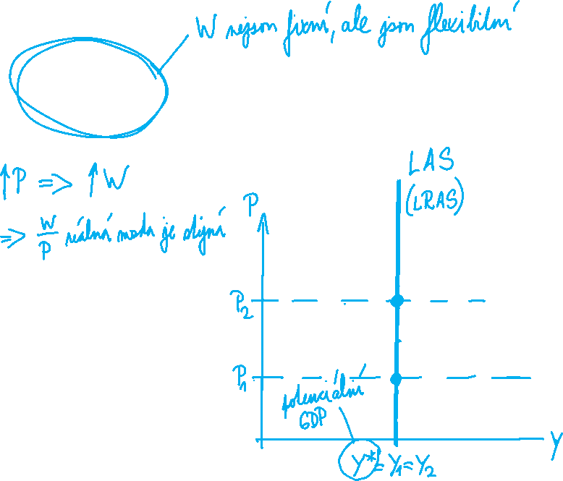
Dlouhodobá agregátní nabídka

Slide 15
Křivka LAS
Spojuje takové kombinace cenové hladiny P a produktu Y, při nichž výrobci v ekonomice maximalizují zisk.
Při vyšší cenové hladině P dochází v dlouhém období k růstu nominálních mezd W, reálné mzdy (W/P) se nemění a výrobci nemají motiv měnit nabízené množství produktu Y*.
Při nižší cenové hladině P dochází v dlouhém období k poklesu nominálních mezd W, reálné mzdy (W/P) se nemění a výrobci nemají motiv měnit nabízené množství produktu Y*.

Slide 16
Křivka LAS
Spojuje takové kombinace cenové hladiny P a produktu Y, při nichž výrobci v ekonomice maximalizují zisk.
P ⇒ W ⇒ konst. W/P ⇒ konst. Y*
P ⇒ W ⇒ konst. W/P ⇒ konst. Y*

Slide 17
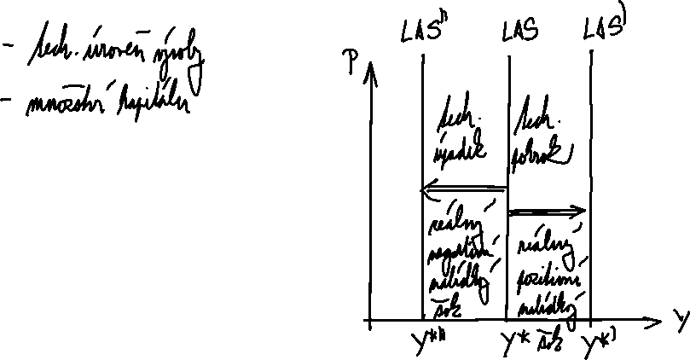
Poloha LAS

Slide 18
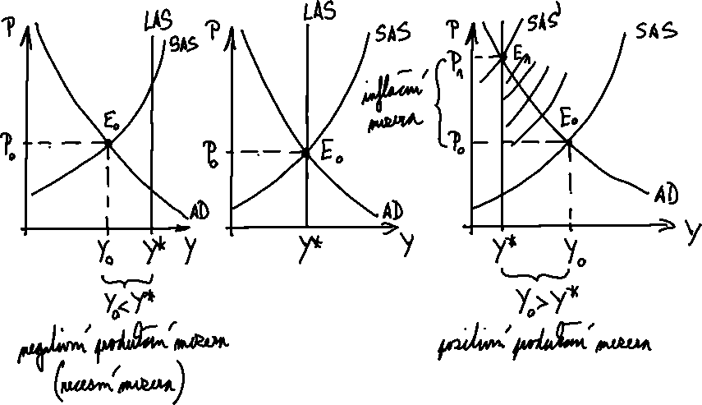
Model AD-AS

Slide 19
Model AD-AS

Slide 20
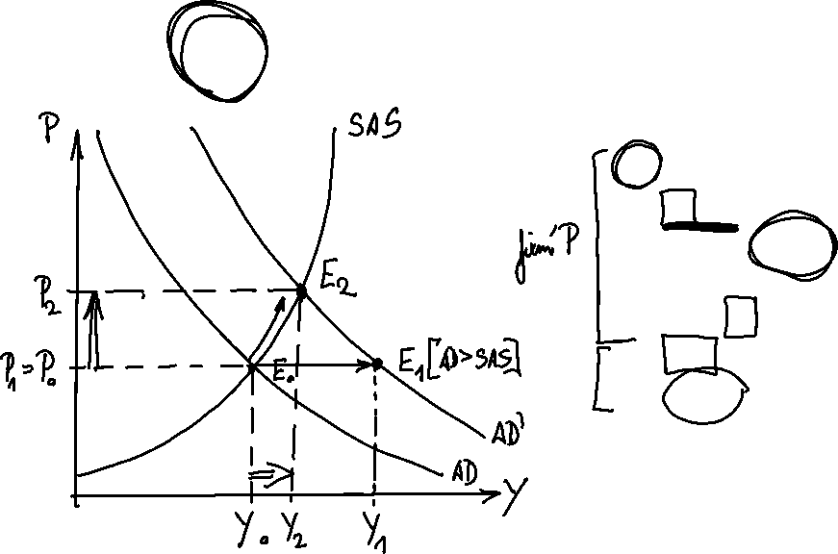
Růst G v krátkém období
G ⇒ AE ⇒ ⇨IS ⇒ Y₀→Y‘₀ ⇒ MD ⇒ i₀→i₁ ⇒ Ca+I ⇒ AE ⇒ Y‘₀→Y₁ ⇒ ⇨ AD ⇒ AD>SAS ⇒ P₁→P₂ a Y₁→Y₂

Slide 21
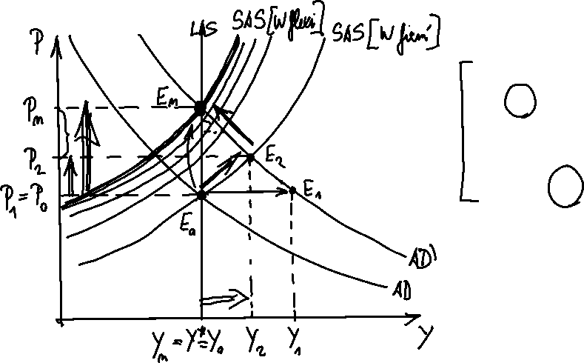
Růst G v dlouhém období
G ⇒ AE ⇒ ⇨IS ⇒ Y₀→Y‘₀ ⇒ MD ⇒ i₀→i₁ ⇒ Ca+I ⇒ AE ⇒ Y‘₀→Y₁ ⇒ ⇨ AD ⇒ AD>SAS ⇒ P₁→P₂ a Y₁→Y₂ ⇒ W ⇒ ⇦SAS ⇒ P ⇒W ⇒ ⇦SAS ⇒ Y₀=Y_{n} =Y*

Slide 22
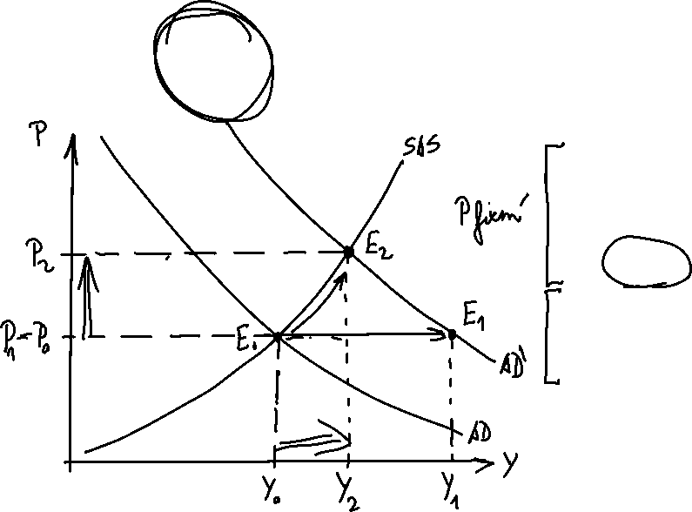
Růst M₁ v krátkém období
M₁ ⇒ MS ⇒ ⇨LM ⇒ i₀→i‘₀ ⇒ Ca+I ⇒ AE ⇒ Y₀→Y₁
⇒ MD ⇒ i‘₀→i₁ ⇒ ⇨ AD ⇒ AD>SAS ⇒ P₁→P₂ a Y₁→Y₂

Slide 23
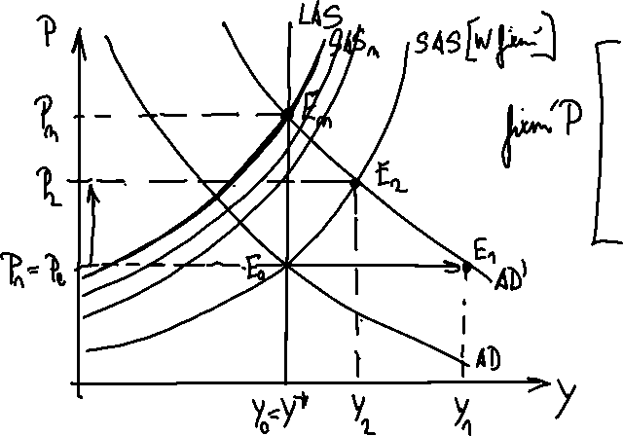
Růst M₁ v dlouhém období
M₁ ⇒ MS ⇒ ⇨LM ⇒ i₀→i‘₀ ⇒ Ca+I ⇒ AE ⇒ Y₀→Y₁
⇒ MD ⇒ i‘₀→i₁ ⇒ ⇨ AD ⇒ AD>SAS ⇒ P₁→P₂ a Y₁→Y₂
⇒ W ⇒ ⇦SAS ⇒ P ⇒W ⇒ ⇦SAS ⇒ Y₀=Y_{n} =Y*

Slide 24
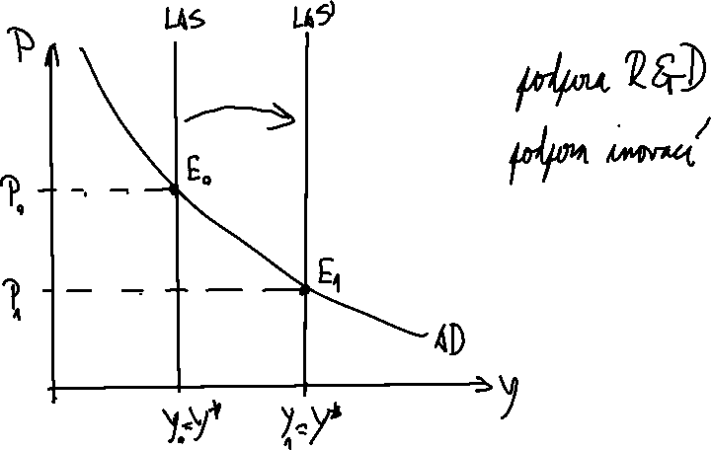
Technologický pokrok v AD-AS

Slide 25
Na shledanou příští týden!
Aleš Kocourek
ales.kocourek@tul.cz

